Slide 2

아파트 가격 형성에 미치는
요인 분석 및 가격 예측

Slide 3

머신러닝, 그게뭐조
01
주제선정이유
02
데이터 수집 과정
03
EDA 및 시각화
04
모델 구현 및 시사점
05
소감

Slide 4
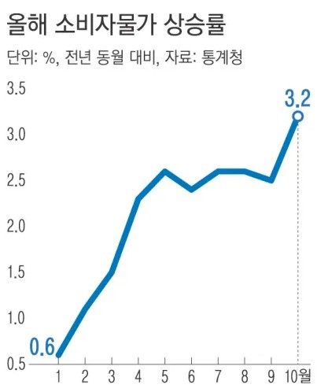
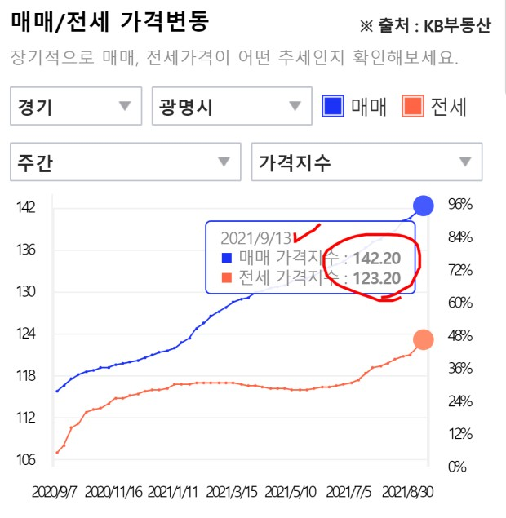
주제선정이유

Slide 5
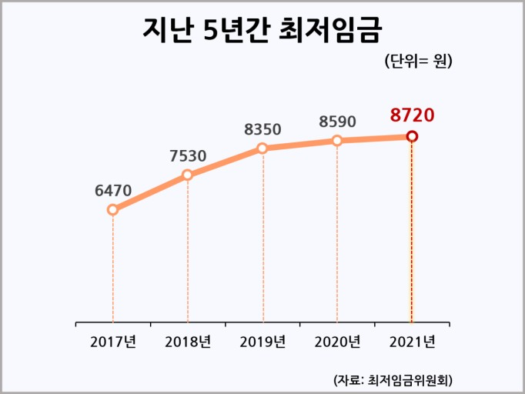
주제선정이유
물가 상승률과 집값은 큰 폭으로 상승
하지만 최저임금은 여전히 소폭 상승

Slide 6

주제선정이유
그렇다면 내가 원하는 집을 사려면
얼마정도 있어야 할까?

Slide 7
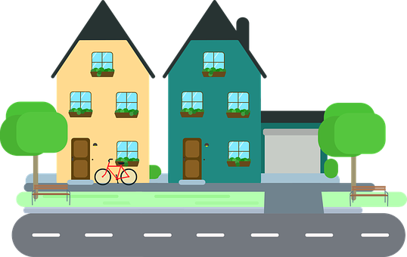
데이터 수집
메인 데이터
- 케글에서 다운받은 서울 아파트 실거래가 내역

Slide 8



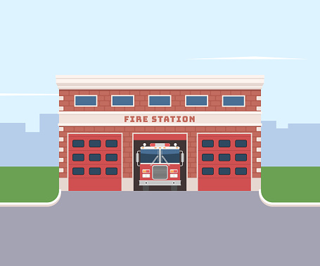
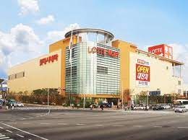
데이터 수집

Slide 9



내용

Slide 10
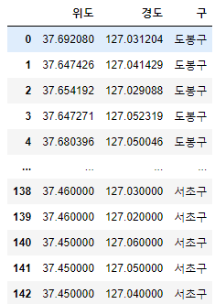
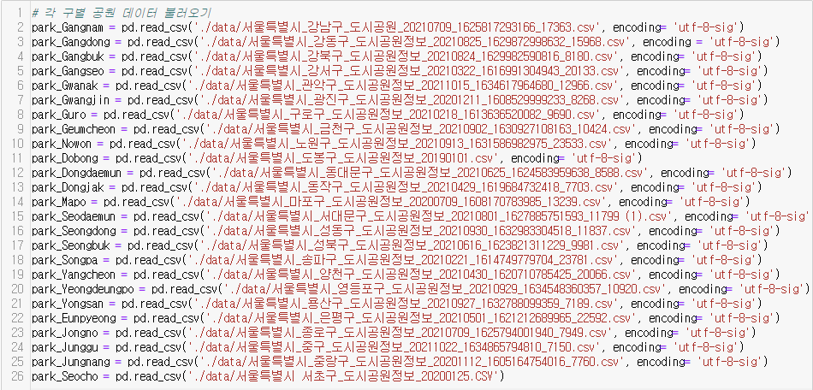

EDA 및 시각화
공원 데이터
각 구별로 존재하던 데이터
거리 계산 및 지도 시각화에
필요한 칼럼을 제외 후 하나의
데이터 프레임으로 결합

Slide 11
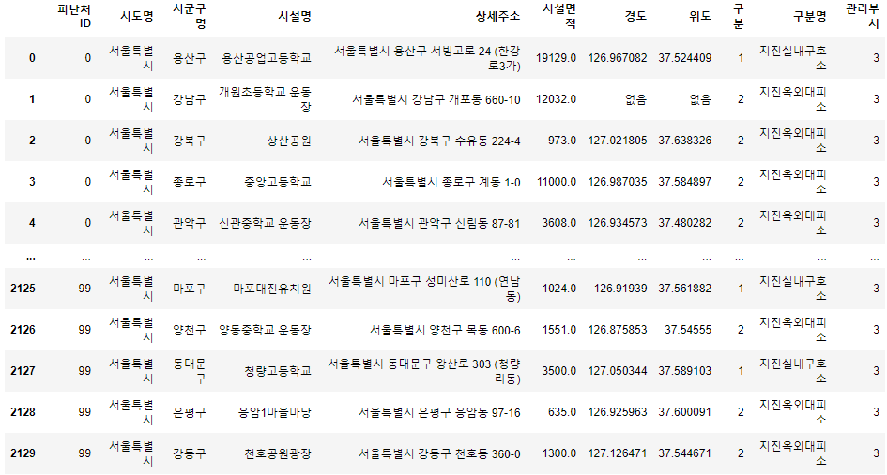
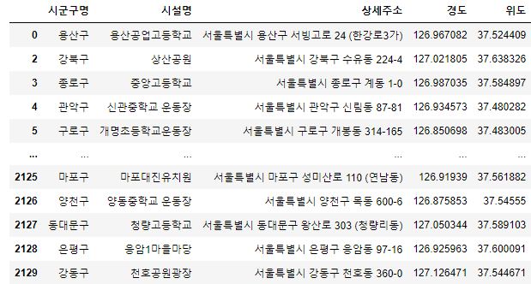
EDA 및 시각화
지진 대피소 데이터
많은 칼럼들이 존재
필요한 칼럼들을 제외하고
나머지 삭제

Slide 12
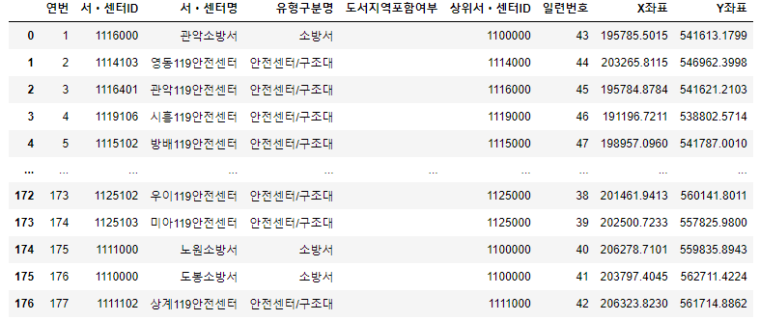
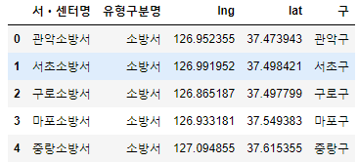
EDA 및 시각화
소방서 데이터
많은 칼럼들이 존재
소방서만 추출한 후
X,Y좌표를 위도와 경도로 바꿈

Slide 13
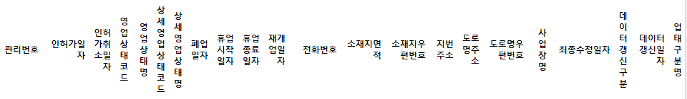
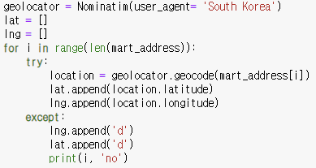
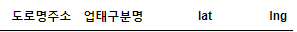
EDA 및 시각화
대형마트 데이터
지오코딩을 통해
위도와 경도 데이터 불러옴

Slide 14
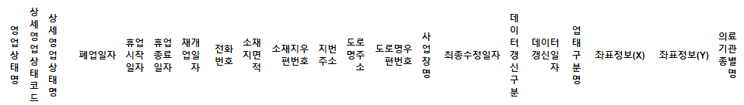
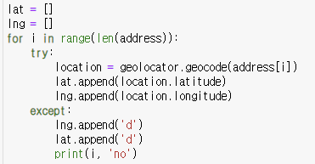
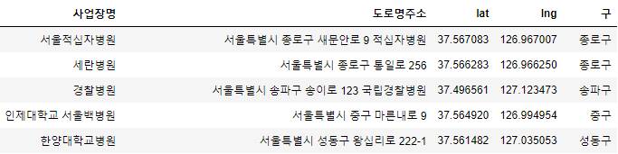
EDA 및 시각화
지오코딩을 통해
위도와 경도 데이터 불러옴
병원 데이터

Slide 15
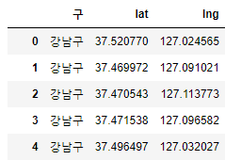
EDA 및 시각화
도서관 데이터
거리계산을 위해
위도와 경도를 제외하고 삭제

Slide 16
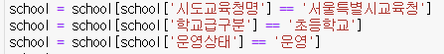
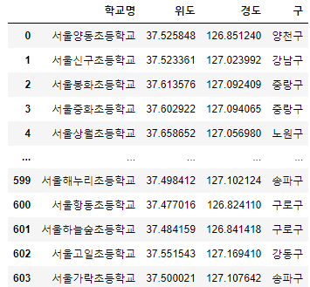
EDA 및 시각화
초등학교 데이터
전국 초중고 데이터셋
서울시 초등학교만 추출

Slide 17
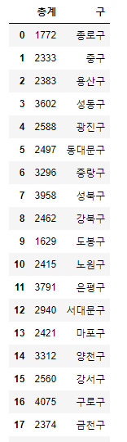
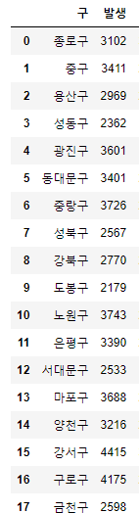
EDA 및 시각화
Cctv와 범죄 발생 데이터
구별로 cctv 수와
범죄 발생 건수를 정리

Slide 18
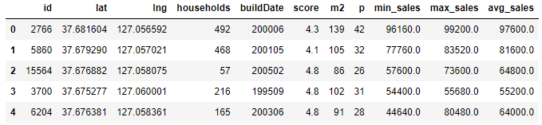
EDA 및 시각화
아파트 거래 데이터

Slide 19
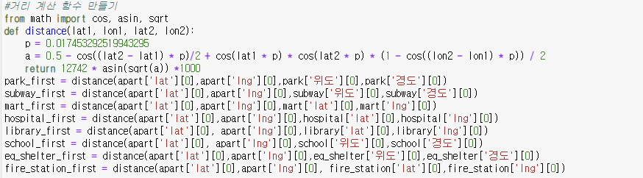
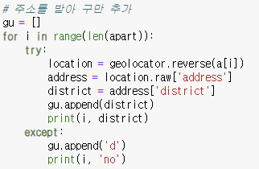
EDA 및 시각화
아파트 거래 데이터
역지오코딩을 통해서 아파트 데이터에 구 칼럼 생성
거리계산 함수를 통해 위에서 확인한 데이터들과
아파트의 거리를 계산
https://dacon.io/competitions/open/21265/codeshare/443

Slide 20
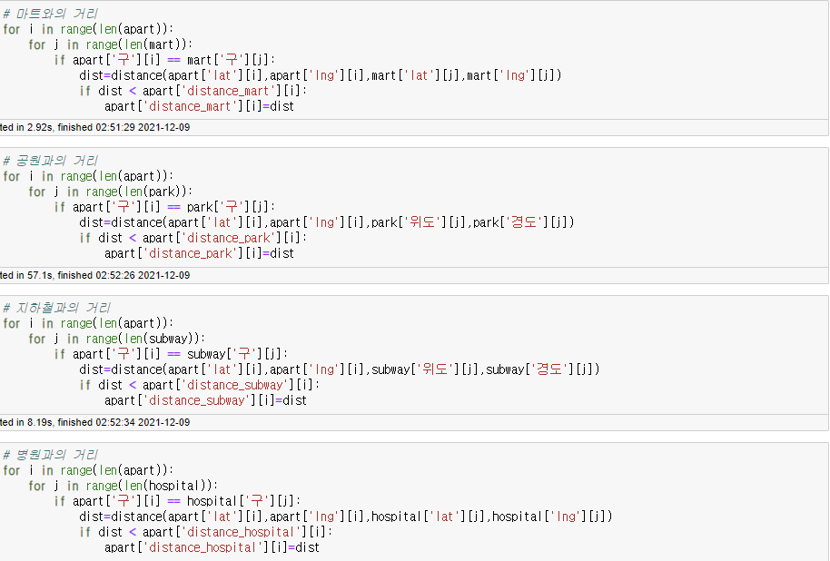
EDA 및 시각화

Slide 21
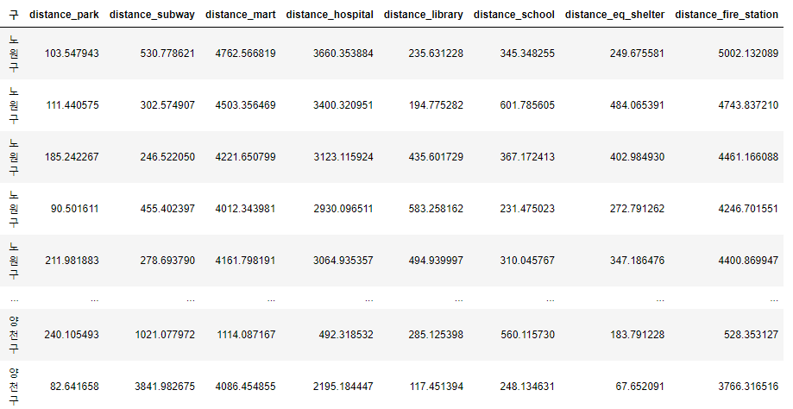
EDA 및 시각화

Slide 22
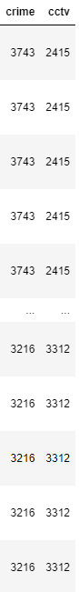
EDA 및 시각화
구별로 범죄 사건 건수와
Cctv개수 추가

Slide 23
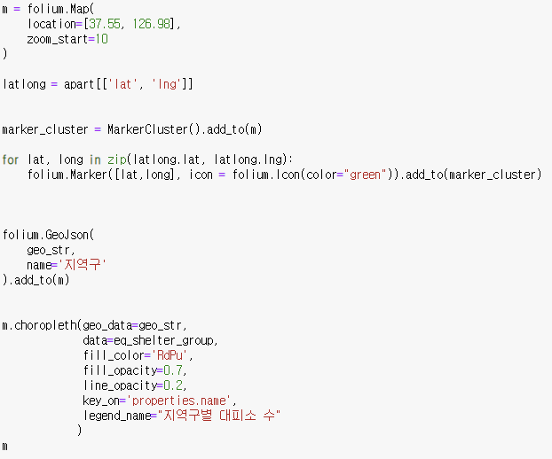
EDA 및 시각화
지진 대피소 지도 시각화
서울을 구별로 나눈 지도에
지진 대피소의 수에 따라
색을 다르게 나타나게 지정 후
아파트 거래 위치를 지도에 표기

Slide 24
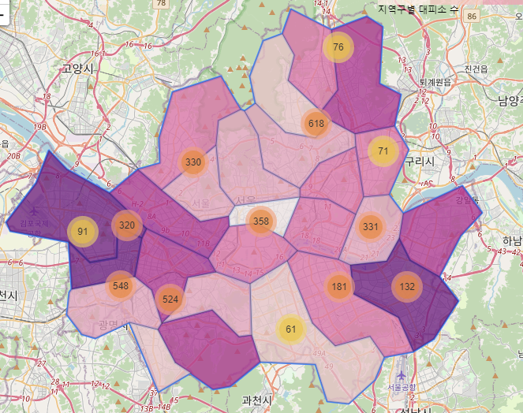
EDA 및 시각화
지진 대피소 지도 시각화

Slide 25
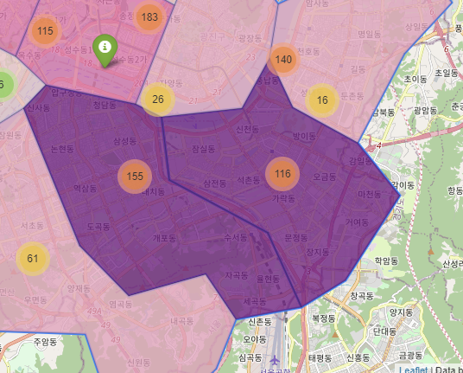
EDA 및 시각화
지하철 지도 시각화

Slide 26
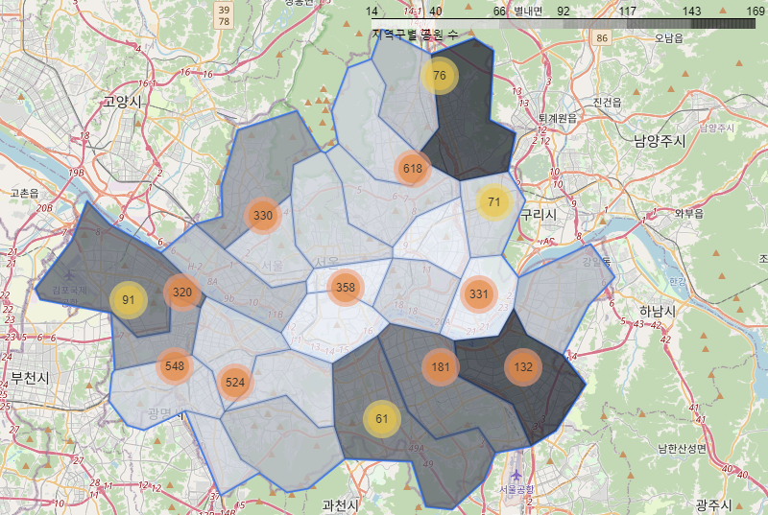
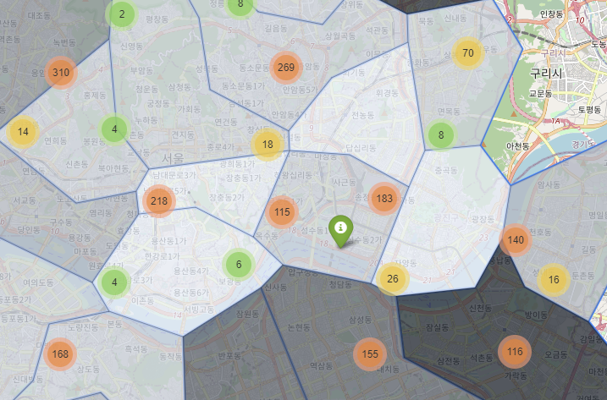
EDA 및 시각화
공원 지도 시각화

Slide 27
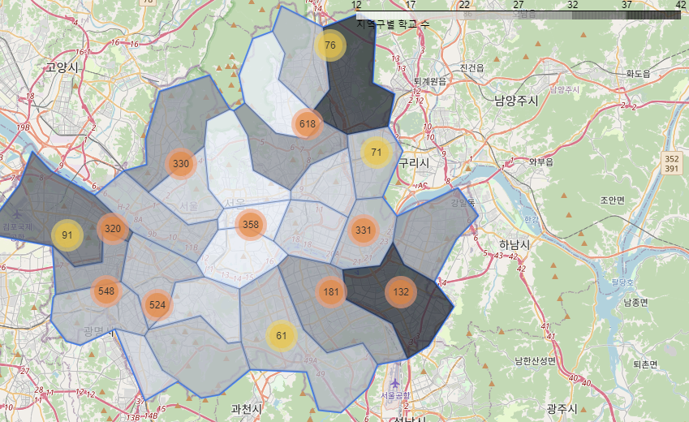
EDA 및 시각화
학교 지도 시각화

Slide 28
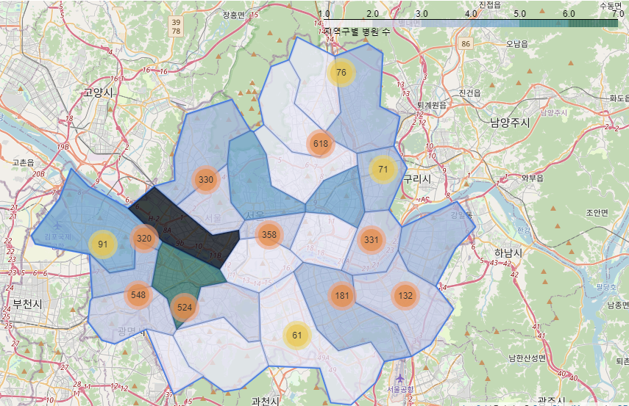
EDA 및 시각화
병원 지도 시각화

Slide 29
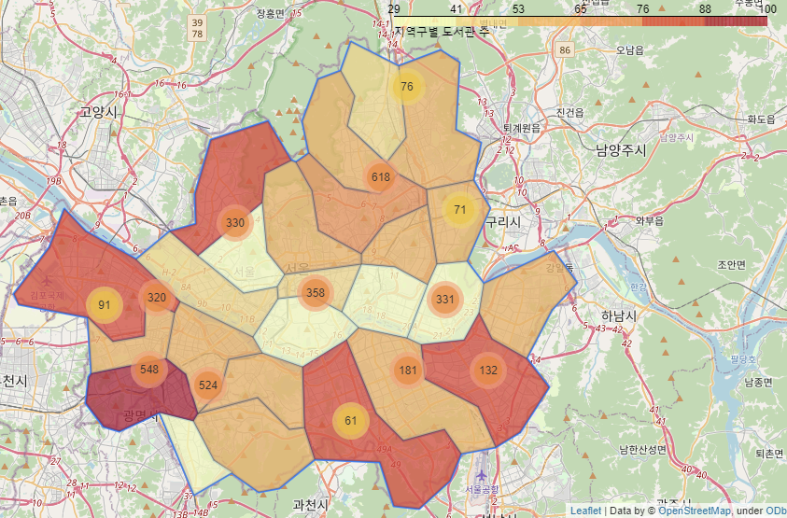
EDA 및 시각화
도서관 지도 시각화

Slide 30
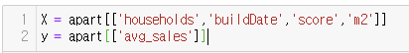
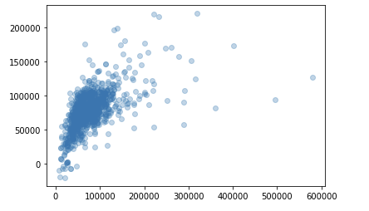
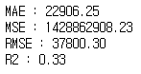
모델 구현 및 시사점
기본 데이터 모델링
기본 데이터로 세대 수, 건축연도, 평수,
평점으로 회귀 모델 구현
실제값과 예측값 그래프

Slide 31
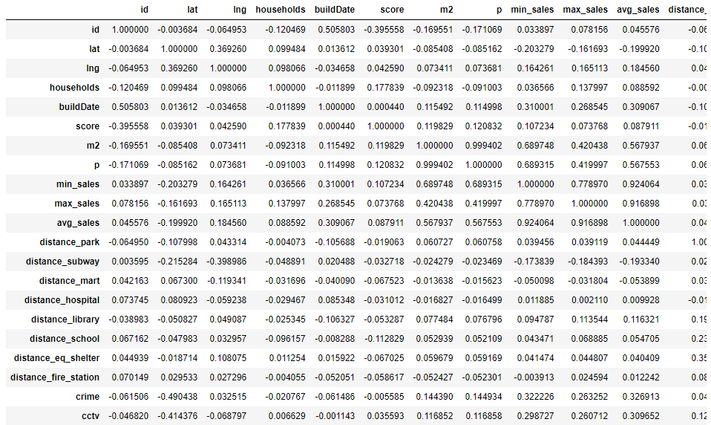
모델 구현 및 시사점
상관관계가 높은 변수만 추가한 모델링

Slide 32
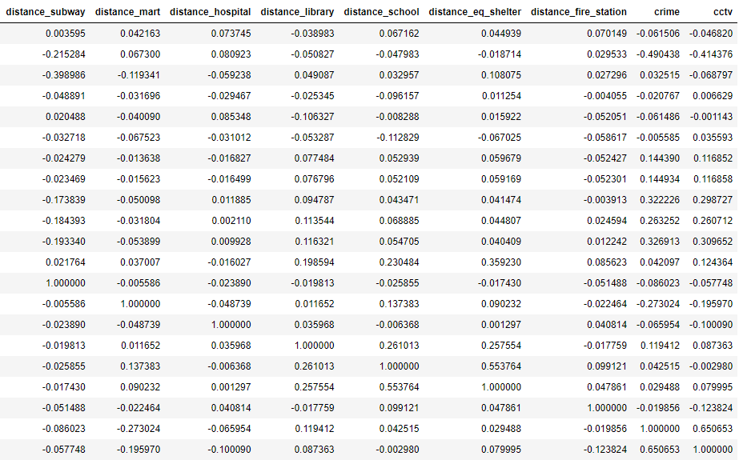
모델 구현 및 시사점
상관관계가 높은 변수만 추가한 모델링

Slide 33
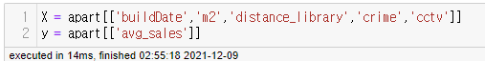
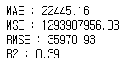
모델 구현 및 시사점
상관관계가 높은 변수만 추가한 모델링
건축연도, 평수, 도서관과의 거리,
범죄 발생 수, cctv 수 추가 후 회귀 모델 구현
처음 모델보다 모든 수치가
조금이나마 좋아졌다

Slide 34
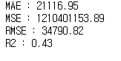
모델 구현 및 시사점
모든 변수 추가 후 모델 구현
Id, 위도, 경도, 가격과 구를 제외한
모든 변수 추가 후 모델 제작

Slide 35
모델 구현 및 시사점

